Slide 1
Typing 電腦速記師
線上電子證書下載

Slide 2
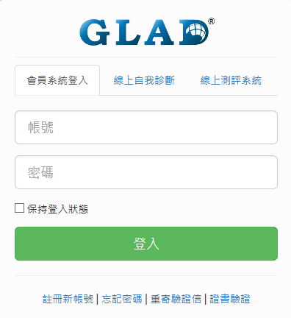
登入GLAD會員系統 (http://glad.1sttac.com)
輸入帳號(email或使用者名稱皆可)
輸入密碼(如非自行註冊，意即為大批匯入者，密碼皆預設為：a00000

Slide 3
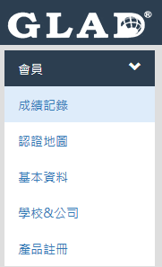
會員
功能：
1、成績紀錄。
2、認證地圖。
3、基本資料。
4、學校&公司。
5、產品註冊。


Slide 4
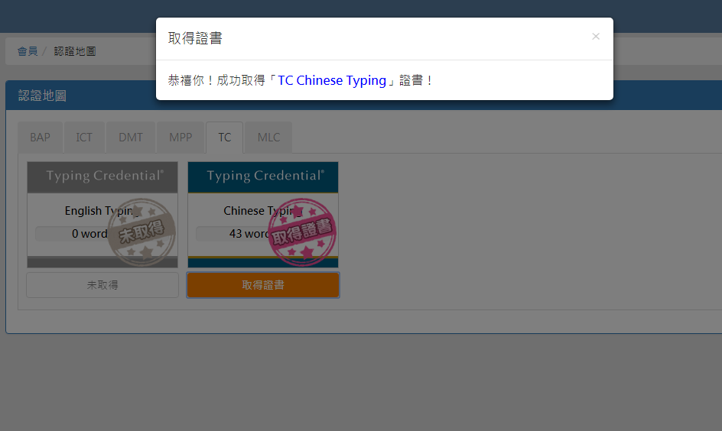
點選【認證地圖】，並切換認證別為TC。
點選”取得證書”，會出現”恭喜你！成功取得證書的訊息”。



Slide 5
點選【證書下載】，考生即可在此下載電子證書副本(PDF檔)。


